Slide 1
Registro de Contribuyentes: Registro de empresarios y profesionales
SUNAT-Superintendencia Nacional de Aduanas y de Administración Tributaria
PERU

Slide 2
Preliminares
  Mantenimiento del registro.
  Información sobre actividades económicas
  Información sobre obligaciones fiscales

Slide 3

Mantenimiento del registro
En principio, el registro de empresarios y profesionales es el mismo del RUC; sólo se diferencian por el “tipo de contribuyente” y la afectación de tributos.
El mantenimiento, o actualización del RUC, se realiza cuando el contribuyente renueva algún dato que es propio del registro: se mudó de domicilio fiscal, lo declara, cambió su número de celular, lo declara, tiene una actividad económica adicional, lo declara.

Slide 4

Mantenimiento del Registro
El RUC es netamente un registro “auto declarativo”. Es decir, precisa de la declaración del contribuyente para su actualización.
En la actualidad, se está trabajando un nuevo proyecto denominado “Proyecto de Control del Cumplimiento” con el cual se genere un registro auto actualizable con datos externos propios del contribuyente.

Slide 5
Mantenimiento del Registro
PRESENCIAL: Intendencia u Oficina Zonal que corresponda al domicilio fiscal del contribuyente.
En los Centros de Servicio al Contribuyente que corresponda al domicilio fiscal del contribuyente.
VIRTUAL: A través de SUNAT Operaciones en línea SOL), en el que cuentan con el servicio de pre-inscripción, modificaciones y baja del RUC.
Y a través del SISEV, para las personas jurídicas.

Slide 6
Mantenimiento del Registro
INSCRIPCIÓN AL RUC POR INTERNET:
A través de SUNAT Operaciones en Línea (SOL) servicio ubicado en nuestro portal (SUNAT Virtual) las personas naturales pueden inscribirse al RUC.
INSCRIPCIÓN AL RUC POR SISEV:
Además, a través del SISEV, los sujetos obligados que se constituyan con la intervención de los Notarios, obtendrán su RUC luego que SUNARP remita a SUNAT la información de la inscripción del título, dejándolo expedito para su activación.

Slide 7
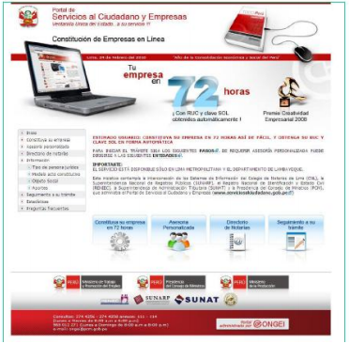
Mantenimiento del Registro
Caso de Éxito : Constitución de Empresas Electrónico-Interconexión de los Sistemas de Información del Colegio de Notarios de Lima, SUNARP, RENIEC, SUNAT y PCM.

Slide 8
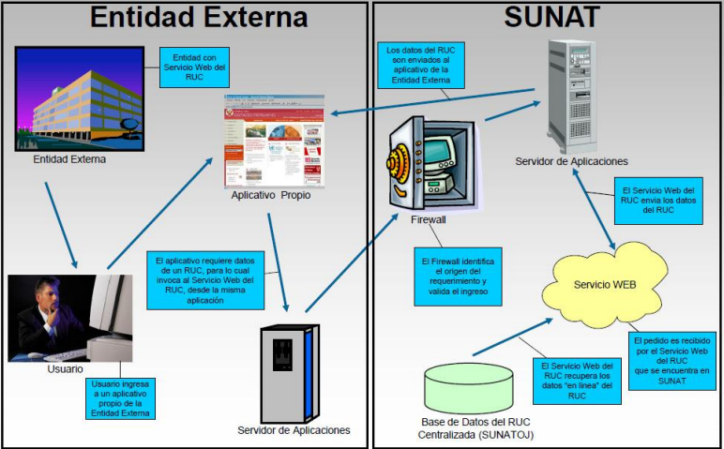
Mantenimiento del registro
Esquema de Acceso al Servicio Web del RUC

Slide 9
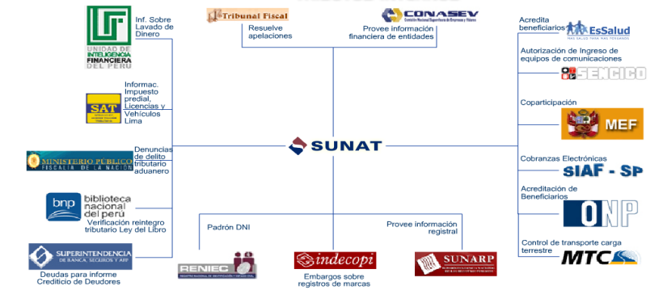
Mantenimiento del Registro
Integración y conexión con otras bases de datos

Slide 10


Información sobre actividades económicas
El contribuyente puede declarar hasta 3 actividades económicas.
Se utiliza la CIIU Rev 3.0
Se está en vía de implementación la CIIU Rev. 4.0 conjuntamente con una CLANAE perfilada para Perú.
Esta información se utiliza para realizar fiscalización sectorial.

Slide 11


Información sobre obligaciones fiscales
Las principales obligaciones tributarias señaladas por el Código Tributario son las siguientes:
Inscribirse en el RUC y actualizar su información cuando la Administración Tributaria lo requiera
Acreditar su inscripción cuando la Administración Tributaria lo requiera.
Emitir u otorgar comprobantes de pago.
Llevar libros de contabilidad físicos o virtuales.
Presentar y pagar sus tributos.
Permitir el control de la Administración Tributaria, tanto de sus libros como de cualquier información relevante.
Proporcionar a la Administración tributaria información propia o de terceros cuando ésta lo requiera.
Almacenar, archivar y conservar los libros y registros, llevados de manera manual, mecanizada o electrónica.
Concurrir a las oficinas de la Administración Tributaria cuando su presencia sea requerida
Guardar absoluta reserva de la información a la que hayan tenido acceso, relacionada a terceros independientes como consecuencia de la aplicación de las normas de precios de transferencia.
Permitir la instalación de los sistemas informáticos, equipos u otros medios utilizados para el control tributario proporcionados por SUNAT.

Slide 12
Gracias

